Slide 1
КЛЕТОЧНЫЙ
UTM-ТЕХНОЛОГИЯ
ВСЯ ПОЛЬЗА ЧАГИ ИЗ САМОГО СЕРДЦА КЛЕТКИ

Slide 2
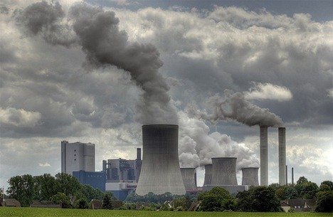
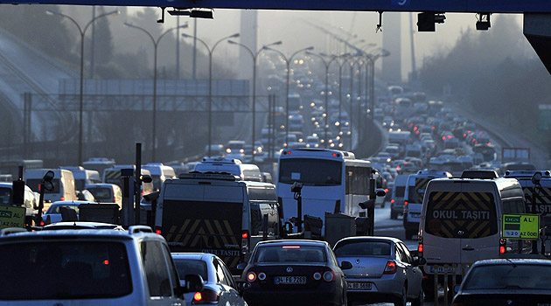
Факторы, влияющие на здоровье
На протяжении последних десятилетий усиливается негативное влияние факторов окружающей среды на жизнь и здоровье человека.

Slide 3
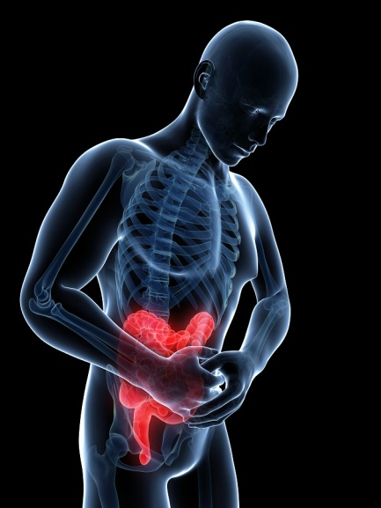
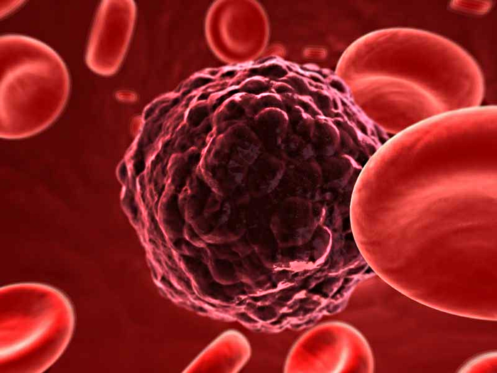
Статистика заболеваний в мире
Наиболее распространенными заболеваниями, ведущих к летальному исходу, за последнее десятилетия по данным ВОЗ стали: сердечно-сосудистые заболевания, рак, диабет, хронические заболевания легких.
17,5 миллиона человек, то есть 3 из каждых 10. умерли
от сердечно-сосудистых заболеваний в 2012 году
Заболеваниями ЖКТ страдает порядка 95% населения.
От рака - 8,2 миллиона и выявлено 14 миллионов новых случаев заболевания

Slide 4
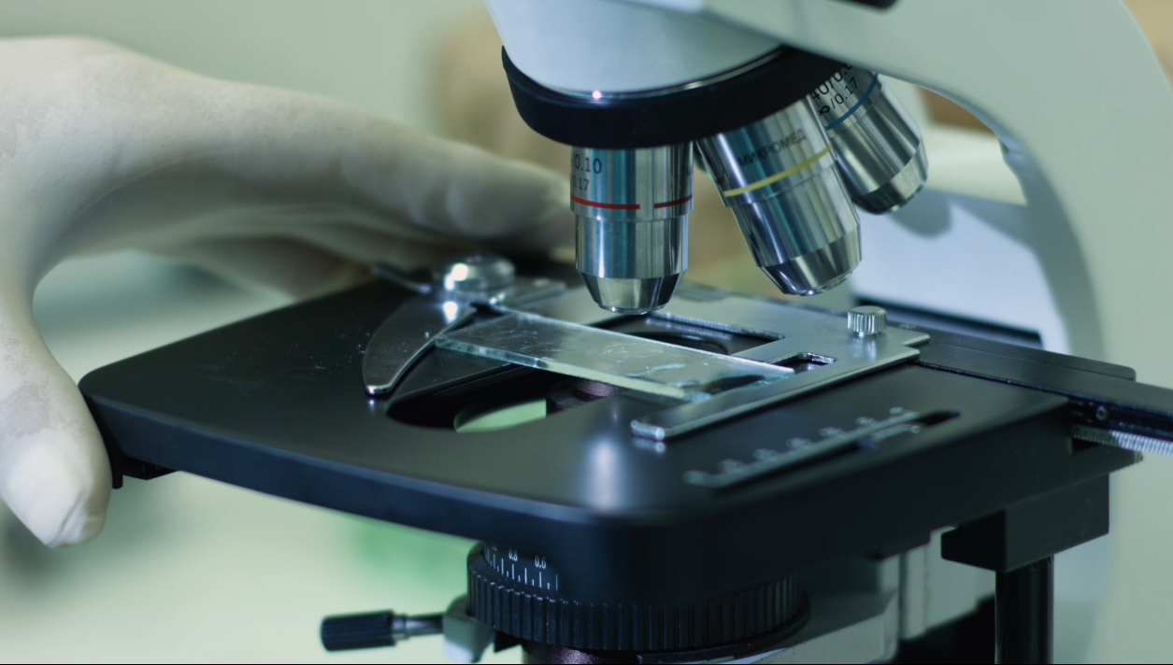
НОВЫЕ РАЗРАБОТКИ ПРИРОДНАЯ ЗАЩИТА ОРГАНИЗМА
Как никогда становится актуальна тема природной безопасной защиты организма.
Специалисты компании Артлайф вот уже 10 лет ведут активное изучение уникального сырья – сибирской чаги – и разрабатывают продукты на его основе.

Slide 5
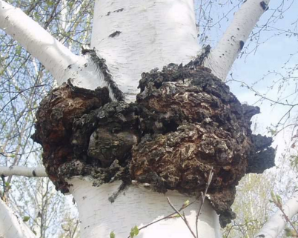
ЧАГА
Чага – гриб-трутовик (Inonotus Obliquus). Является стерильной формой гриба инонотуса скошенного. Произрастает на березе. Распространен практически по всей территории России, в Европе, в Канаде, США.
Наиболее ценной по содержанию полезных веществ считается чага, выросшая в Сибирской тайге, и собранная с живой березы.
Её богатейший состав обусловлен суровыми условиями выживания и чистотой таежного воздуха. В условиях жесткого климата растениям свойственно накапливать большое количество защитных факторов, которые положительно влияют на здоровье человека.

Slide 6
СОСТАВ ЧАГИ
Полисахариды:
стимулируют естественный иммунитет
Редкие минералы
Барий, медь, серебро,калий, марганец, цинк, железо
Фитонциды
Позволяют использовать гриб в борьбе с инфекционными заболеваниями
Бетулин и его производные
обладают сильнейшим антиоксидантным эффектом; проявляют активное противоопухолевое действие; оказывают сильнейшее гепапротекторное действие, особенно при алкогольных поражениях печени. Помимо этого, выявлено антибактериальное и противовирусное действие, особенно в сочетаниях с оцикловиром. Доказана высокая эффективность при цитомегаловирусной инфекции, и при СПИД.
Флавоноиды
Оказывают позитивное влияние на зрение, регулируют ритм сердцебиения, функционирование почек и многие другие процессы в организме
Агарициновая и гуминоподобная кислоты:
участники биохомических реакций
Дубильные вещества
Способствуют заживлению кожных покровов при псориазе, трофических язвах, экземе
Птерины -
Вещества, блокирующие деление клеток. Антиметастическое(противометастазное) действие птеринов проявляется даже при небольшой концентрации. При этом, эти продукты безвредны для организма
Щавелевая, муравьиная, уксусная кислоты:
Участники биохомических реакций окисления в организме

Slide 7
Эволюция исследования чаги
Более 1000 лет использования в народной медицине
Середина XIX века. Первые клинические исследования Московский медицинский институт
50-е годы прошлого столетия. Чага официально признана лекарственным средством.
Научные исследования убедительно доказывают, что сибирская чага является непревзойденным биогенным стимулятором. Многократно усиливая естественную защиту клеток, березовый гриб снижает уровень свободных радикалов в организме, тем самым предотвращая развитие патологических процессов и заболеваний.

Slide 8
Артлайф-Корея
Сеть хосписов санаториев для онкобольных.
Основное средство лечения-экстракт чаги и продукты из нее. В санатория применяется комплексная терапия: режим дня, диета, физические нагрузки.
Клиники работают более 10 лет
Излеченные пациенты*.
Результаты выходят за рамки понимая официальной медицины
*Подробнее в журнале «Планета Артлайф» весна 2015

Slide 9
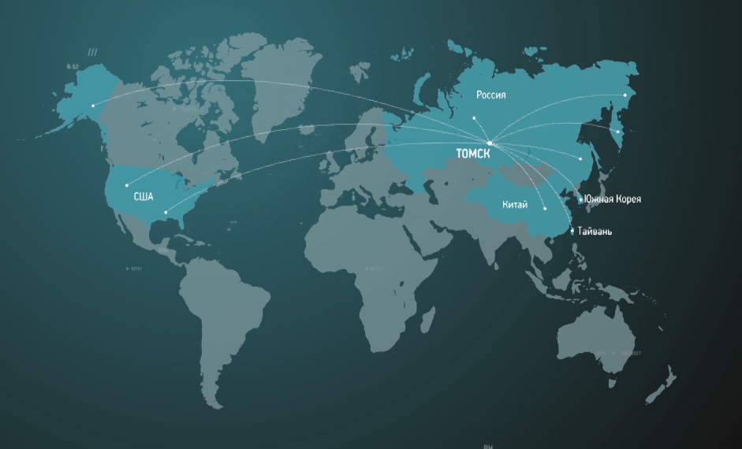
География поставок чаги и продуктов из нее

Slide 10
Артлайф представляет
не имеющий аналогов в мире продукт
Клеточный
СОК ЧАГИ

Slide 11
Научные разработки
Ученые выяснили, что при экстрагировании из чаги извлекаются далеко не все полезные вещества.
Но как добыть из нее максимум пользы?

Slide 12
Уникальная технология
Разработчики Артлайф впервые в мире!!!! Применили высокопроизводительную, и одновременно щадящую
UTM-технологию
(Ультразвуковую трансмембранную технологию )
при производстве
«СОК ЧАГИ КЛЕТОЧНЫЙ»

Slide 13
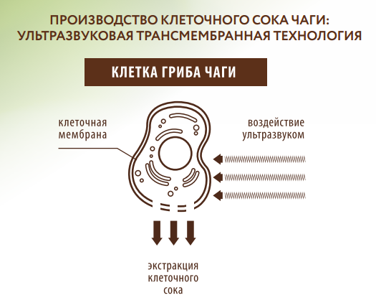
UTM-технология Ультразвуковая трансмембранная технология
Метод, основанный на воздействии ультразвука на мембраны клетки.
Энергия ультразвука, воздействуя на мембраны клетки, высвобождает самые ценные вещества из нее, которые невозможно извлечь другим способом.

Slide 14
Технология производства клеточного Сока чаги
Под воздействием энергии ультразвука определенной частоты на растительные клетки, происходит высвобождение ее содержимого, то есть, клетка разбирается «на кирпичики». Данные «кирпичики» являются ценнейшим строительным материалом для нашего организма. Внутреннее содержимое клетки переходит в водный раствор, после чего происходит процесс многоступенчатой фильтрации - удаляются все балластные вещества.
В результате остаётся клеточный сок с растворёнными в нём комплексами биологически активных веществ. Это производные птерина, лупана, бетулина, бета-глюканы, тетрациклические тритерпены, органические и гуминоподобные кислоты. Сок содержит хромогенный и полисахаридный комплекс в высокой концентрации, а также полный набор микроэлементов в биологически доступной форме.
В отличие от экстрактов, в клеточном соке все содержатся вещества клетки, а не просто вытяжка из нее.

Slide 15
Сок чаги клеточный
Всего 15 мл сока чаги клеточного в день
при регулярном употреблении:
Укрепят иммунитет
Защитят от свободных радикалов
Уберегут от стресса и его последствий
Повысят тонус организма
Выведут токсины
Помогут восстановить силы после перенесенной болезни

Slide 16
Для кого продукт
Для старшего поколения
Для среднего поколения
Для молодежи
Для тех, кто следит за здоровьем и хочет его сохранить
Для людей с ослабленным состоянием после перенесенной болезни
Для тех, кто болеет*

Slide 17
СОК ЧАГИ КЛЕТОЧНЫЙ. ОПИСАНИЕ И СВОЙСТВА
Адаптогенные:
увеличивает устойчивость к нагрузкам, препятствует утомлению, ускоряют восстановительные процессы в организме.
Иммуностимулирующее действие:
усиливает сопротивляемость организма к различным возбудителям инфекционных заболеваний.
Антиоксидантная активность:
защищает организм от свободных радикалов, повышает естественную антиоксидантную защиту организма, увеличивает устойчивость организма к неблагоприятным факторам внешней среды.
Антитоксические свойства:
способствует снижению концентрации токсических веществ в организме и их выведению, снижает токсичность алкоголя.
Противоопухолевая активность:
cнижает побочные эффекты радио- и химиотерапии, улучшая качество жизни больных до и после прохождения сеансов традиционного лечения онкологии, помогают избежать развития метастазов.

Slide 18
Важные моменты
Чага абсолютно нетоксична и не вызывает привыкания.
Для более эффективного воздействии рекомендуем в период приема чаги ограничить употребление мяса, копченых продуктов, консервов и острых приправ.
Не рекомендуется принимать чагу при хроническом колите, дизентерии, а также беременным и кормящим женщинам.
Не рекомендуется принимать чагу одновременно с пенилициллинсодержащими препаратами и внутривенном введении глюкозы.
Препараты из чаги рекомендуется принимать курсами по 4-5 месяцев, а затем делать перерыв в 7-10 дней.

Slide 19
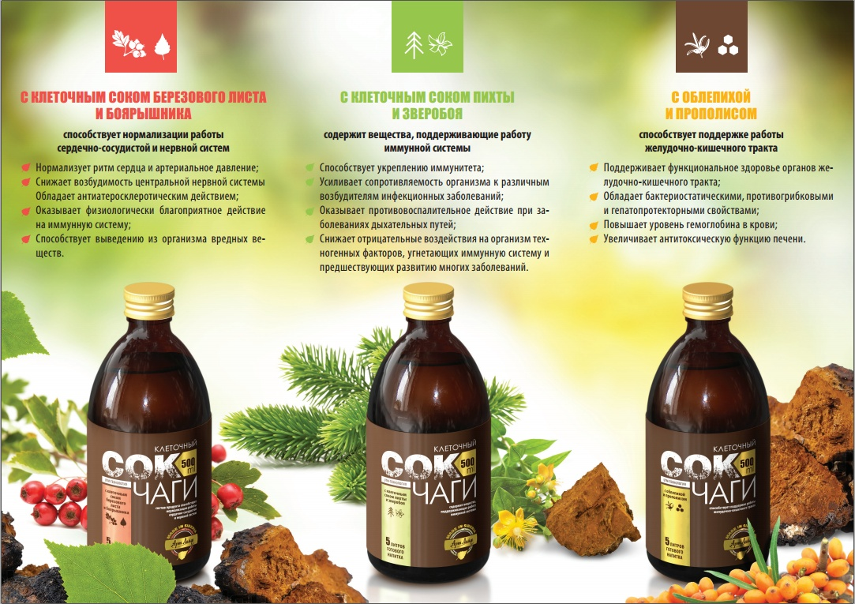
АССОРТИМЕНТ

Slide 20
Сок чаги клеточный от Артлайф. Преимущества
Уникальный натуральный продукт, разработанный специалистами Артлайф.
Сырье собрано в экологически чистых районах сибирской тайги
Качество сырья проверено на содержание активных веществ, токсичных элементов, радионуклеидов, микробиологии в сертифицированной лаборатории Артлайф.
В отличие от экстрактов, сок чаги содержит максимальное количество полезных веществ
Высокое содержание полисахаридов в хромогенном комплексе – не менее 4000 мг на 100 гр продукта

Slide 21
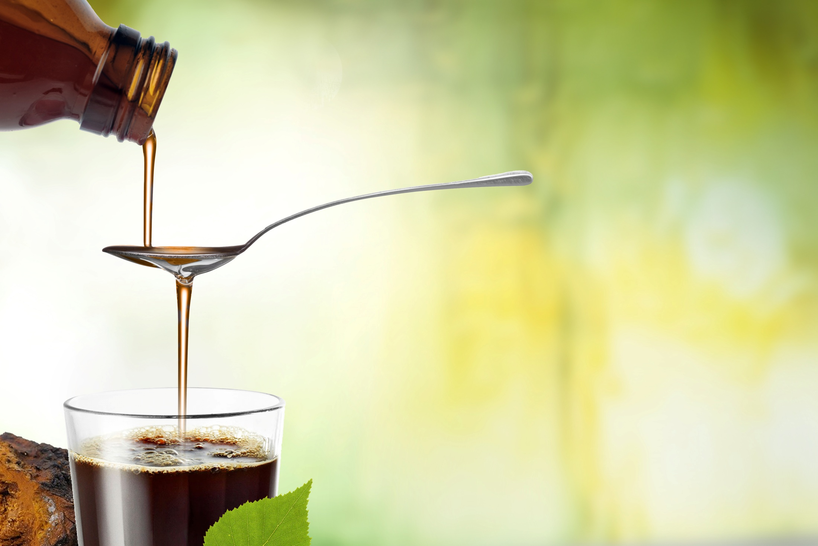
Способ приготовления
15 мл сока(3 чайные ложки) развести в 150 мл воды, размешать.
Можно добавить мед по-вкусу.
1 бутылочка 500 мл =
30 порций напитка,
5 литров сока.

Slide 22
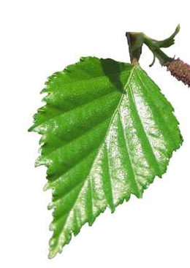
КЛЕТОЧНЫЙ СОК ЛИСТА БЕРЕЗЫ. СОСТАВ.
Эфирное масло
оказывает болеутоляющее, кровоочистительное, вяжущее, тонизирующее действие
Аскорбиновая кислота
повышает иммунитет, способствует восстановлению и обновлению хрящей, связок, поддерживает тургор кожи, предотвращают перерождение нормальных клеток в раковые
Гликозиды
имеют широкое применение в кардиологической практике
Инозит
витаминоподобное вещество, усиливающее действие аскорбиновой кислоты
Дубильные вещества
способствуют очищению ран от инфекции, снимают воспаление, ускоряют заживление
Никотиновая кислота
необходима для правильной работы сердца и нервной системы
Сапонины
мочегонное средство, что крайне важно для людей, страдающих болезнями мочевыводящих путей
Каротин(провитамин А).
Необходим для правильной работы глаз, обновления клеток кожи, защиты организма от вирусов и бактерий
Тритерпеновые спирты
повышают местный иммунитет, предупреждая развитие на коже воспалительных процессов, вызванных грибком, инфекционными микроорганизмами, вирусами.

Slide 23
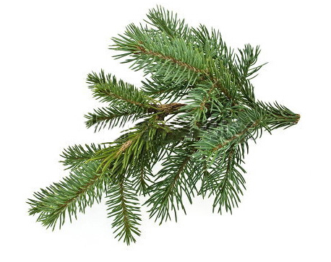
КЛЕТОЧНЫЙ СОК ПИХТОВЫХ ЛАПОК. СОСТАВ.
Mg
Mn
Каротин(провитамин А).
Необходим для правильной работы глаз, обновления клеток кожи, защиты организма от вирусов и бактерий
Мальтол
сильнейший природный антиоксидант, защищающий организм от свободных радикалов
Fe
Ca
Фенольные соединения
обладают бактерицидными, вяжущими, противовоспалительными и кровоостанавливающими свойствами
Zn
Na
Флавоноиды
являются эффективным профилактическим и лечебным средством против болезней сердца, опухолевых заболеваний, нарушений зрения, вирусных инфекций. Кроме того, эти вещества оказывают выраженное антибактериальное, антигистаминное, противовоспалительное действие
Аскорбиновая кислота
повышает иммунитет, способствует восстановлению и обновлению хрящей, связок, поддерживает тургор кожи, предотвращают перерождение нормальных клеток в раковые
K

Slide 24
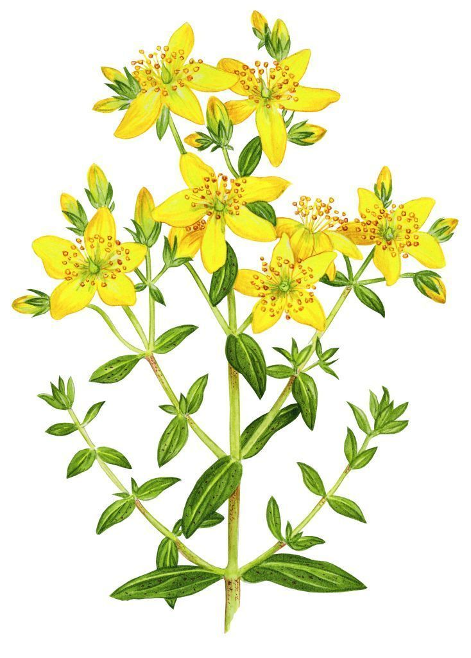
КЛЕТОЧНЫЙ СОК ЗВЕРОБОЯ. СОСТАВ.
Эфирное масло
оказывает болеутоляющее, кровоочистительное, вяжущее, тонизирующее действие
PP
Дубильные вещества(до 12%)
обладают бактерицидными, вяжущими, противовоспалительными и кровоостанавливающими свойствами
Флавоноиды:
Гиперозид и рутин – укрепляют стенки сосудов
Кверцитрин - один из наиболее сильных антиоксидантов среди флавоноидов
Никотиновая кислота
необходима для правильной работы сердца и нервной системы
Азулен
это активное противовоспалительное вещество, легкий антисептик
Каротин(провитамин А).
Необходим для правильной работы глаз, обновления клеток кожи, защиты организма от вирусов и бактерий
Холин(витамин В4)
защищает от разрушения мембраны всех клеток, нормализует уровень холестерина в крови, обладает успокаивающим и ноотропным действием – улучшает работу мозга и всей нервной системы человека, а также предупреждает депрессию.
Воздействуя на обмен жиров, защищает печень и способствует её нормальному функционированию;
Антоцианы
оказывают бактерицидное действие, являются сильными антиоксидантами
С
Сапонины
усиливают секрецию желез, оказывают диуретическое и гипохолестеринемическое действие. Работают как адаптогены.

Slide 25
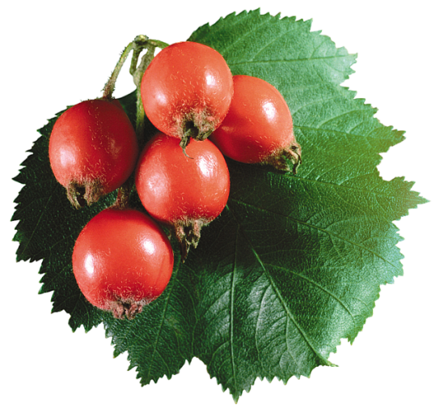
ЭКСТРАКТ БОЯРЫШНИКА. СОСТАВ.
Флавоноиды
являются эффективным профилактическим и лечебным средством против болезней сердца, опухолевых заболеваний, нарушений зрения, вирусных инфекций. Кроме того, эти вещества оказывают выраженное антибактериальное, антигистаминное, противовоспалительное действие
С
Тритерпеновые кислоты
Урсоловая кислота - оказывает ранозаживляющее и противовоспалительное действие
Хлорогеновая кислота -оказывает противосклеротическое действие, полезна для нормализации функции почек, печени, оказывает желчегонное действие.
E
К
Кофейная кислота
отличается сильными антибактериальными свойствами, также способствует выделению желчи
Каротин(провитамин А).
Необходим для правильной работы глаз, обновления клеток кожи, защиты организма от вирусов и бактерий
Холин(витамин В4)
защищает от разрушения мембраны всех клеток, нормализует уровень холестерина в крови, обладает успокаивающим и ноотропным действием – улучшает работу мозга и всей нервной системы человека, а также предупреждает депрессию.
Воздействуя на обмен жиров, защищает печень и способствует её нормальному функционированию
B-ситостерин
Обладает антисклеротическим действием
Zn
Mg
Ca
Гиперозид
укрепляет стенки сосудов
Fe
Эфирное масло
оказывает болеутоляющее, кровоочистительное, вяжущее, тонизирующее действие
Cu
Mn
Дубильные вещества
обладают бактерицидными, вяжущими, противовоспалительными и кровоостанавливающими свойствами
K
Фруктоза
нормализует уровень сахара в крови, укрепляет иммунную систему, снижает риск появления кариеса и диатеза.
Сорбит
Полезен для работы желудочно-кишечного тракта, так как он способствует выделению желудочного сока и желчи

Slide 26
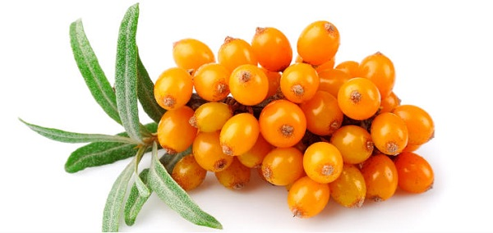
СОК ОБЛЕПИХИ. СОСТАВ.
Тритерпеновые кислоты
предупреждают боль в сердце и аритмию, нормализуют кровообращение, оказывают лечебное действие при бессоннице, одышке, атеросклерозе.
Витамины:
C, группы В,Е, С, F, P, PP, ..
Каратиноиды(до 4,5%), водорастворимые углеводы (до 9%), пектины, органические масла
Микроэлементы:
железо, калий, цинк, марганец, бор, магний, железо, сера, кремний, титан,алюминий и другие
В-ситостерин
оказывает антисклеротическое действие
Серотонин
оказывает противоопухолевое действие
Флавоноиды
Противораковые антиоксиданты
Фенольные соединения
ингибируют рост грамм-отрицательных бактерий, включая Хеликобактери пилори
Урсуловая кислота
ярко выраженные противовоспалительные характеристики и ранозаживляющие качества
Янтарная кислота
снижает вредное отравляющее действие на человеческий организм лекарств (в том числе антибиотиков), а также спиртов и иных вредных веществ. Минимизирует вред от рентгеновского облучения, стрессов, повышенного давления крови.
Олеaновая кислота
содействует расширению сосудов, улучшая кровообращение и тонизируя.
Холин
повышает давление крови, предупреждает жировой гепатоз и развитие атеросклероза благодаря уменьшению уровня вредного холестерина

Slide 27
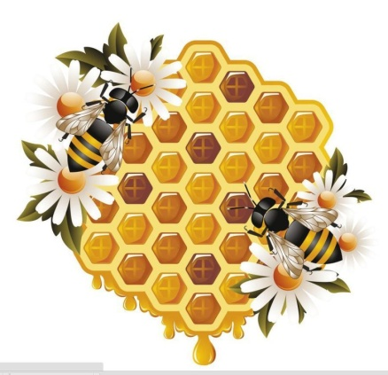
ПРОПОЛИС. СОСТАВ
Всего в прополисе обнаружено 16 классов органических веществ. Среди биологически активных соединений прополиса, которых в настоящее время идентифицировано более 100, важная роль принадлежит низкомолекулярным циклическим веществам: полиенолам, спиртам, альдегилам и другим.
В прополисе идентифицировано более 200 соединений
Аминокислоты
аланин, β-аланин, α(δ)-аминомасляная кислота, аргинин, аспарагин, аспарагиновая кислота, валин, гидроксипролин, гистидин, глицин, глутаминовая кислота, изолейцин, лизин, лейцин, метионин, орнитин, пироглутаминовая кислота, пролин, саркозин, серин, тирозин, треонин, триптофан, фенилаланин, цистин и цистеин
Минералы
значительное содержание Кальция
Флавоноиды
апигенин, акацетин, кемпферол, кемпферид и эрманин
Пиноцембрин
Противогрибковое вещество
Микроэлементы: магний, калий, натрий, железо, цинк, марганец, медь, кобальт, фосфор, серу, сурьму, алюминий, хром, селен, кремний, стронций, титан, ванадий, олово и фтор
Витамины:
C, группы В(В1, В2, В6), А, С, Е, H, P

Slide 28
КЛЕТОЧНЫЙ
Вся польза чаги
из самого сердца клетки

